Slide 1

Clickbait
Lukáš Caha

Slide 2
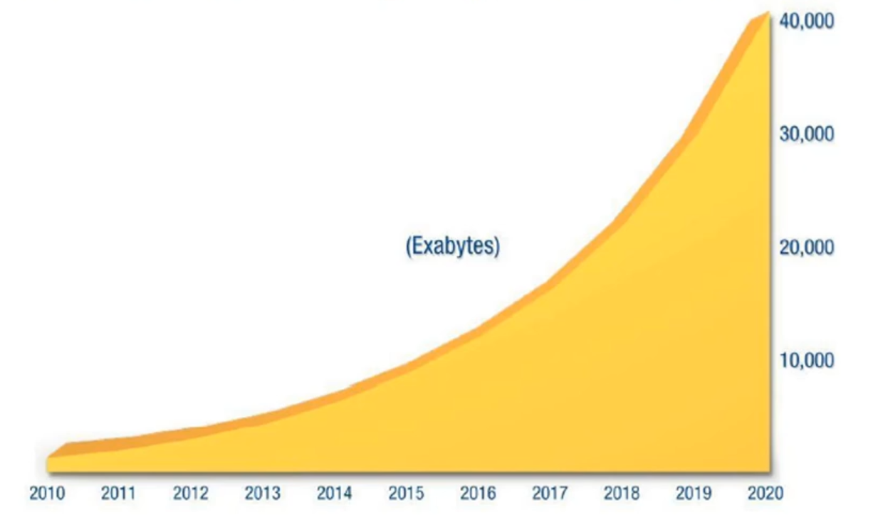
Data exhaust
2005 – 130 EXABYTŮ
2010 – 1200 EXABYTŮ
2015 – 7900 EXABYTŮ
2020 – 40900 EXABYTŮ

Slide 3
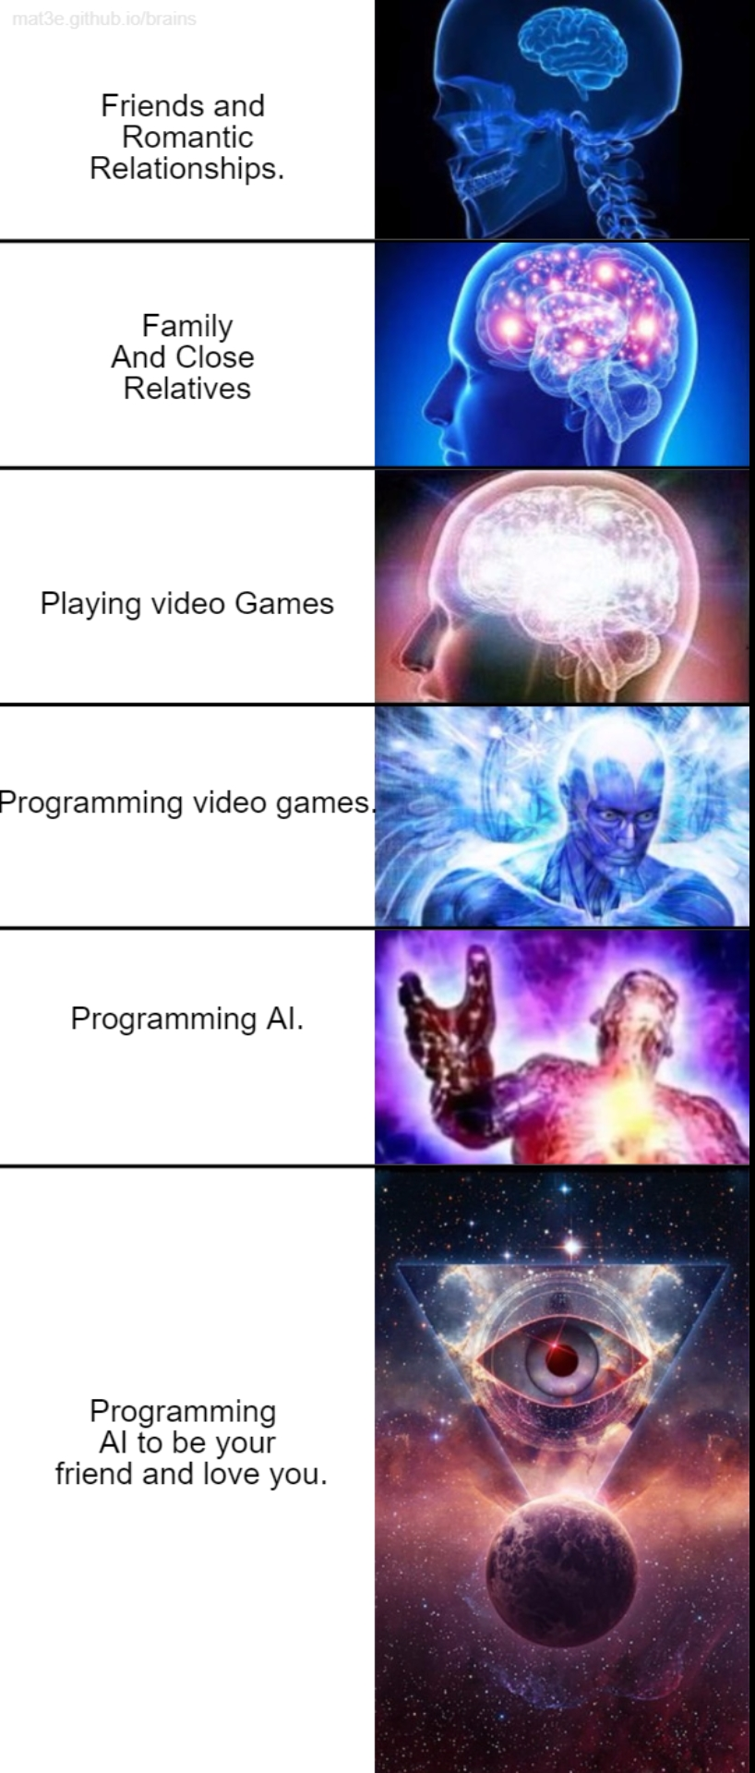
Toto není clickbait
Prezentace o AI
  Neuronové sítě
  Využití v praxi
  Proč se jich nebát
Teď jsem tady
Ukázky
  Tvorba znaků
  Rozpoznávání číslic
  Tvoření dat
  Sumarizace
  Clusterování
  DeepArt

Slide 4
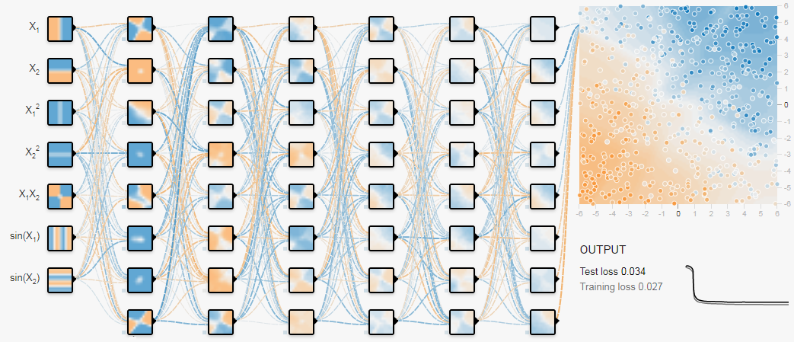
Problém
Big data
Pre-proccesing pro člověka

Slide 5
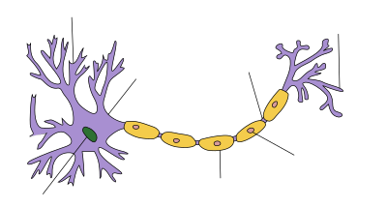
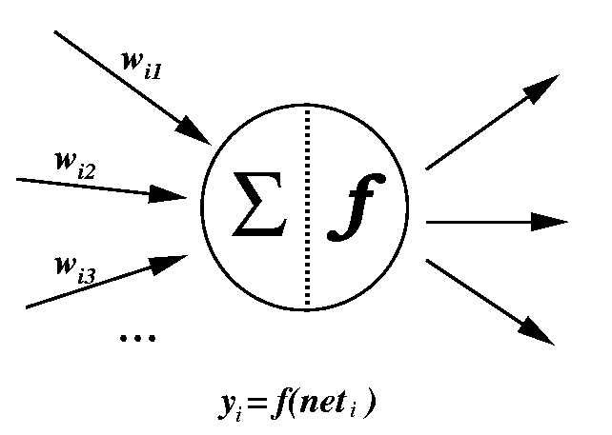
Neuron

Slide 6
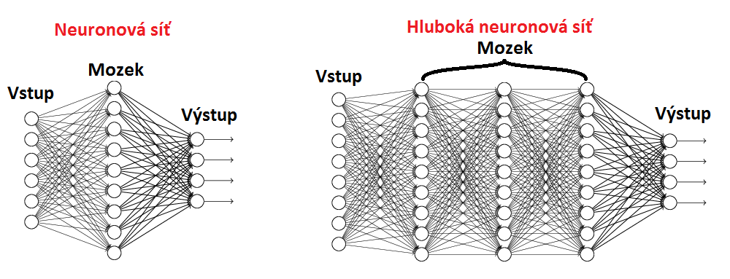
Diagramy

Slide 7
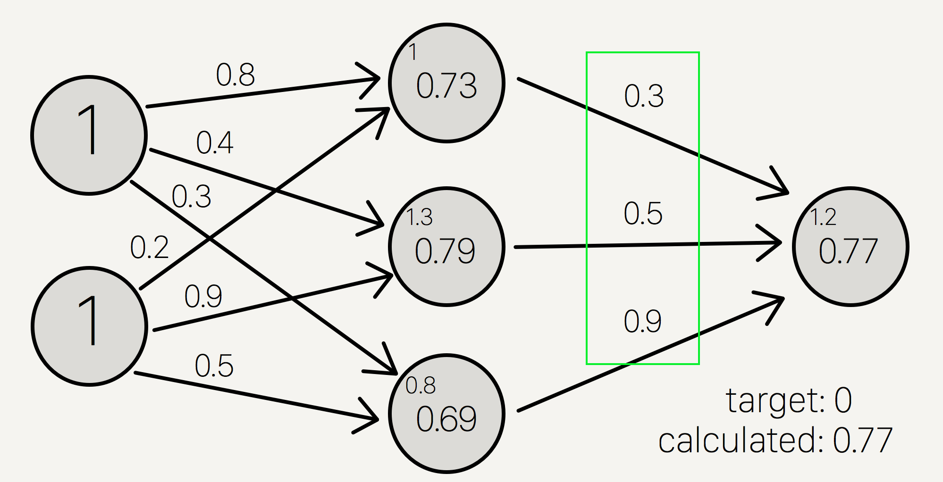
Odborné názvy
Aktivace
Váhy

Slide 8
Postup při ANN/UNS
Přeložení vstupu pro počítač
Získání výsledku
Porovnání s očekáváním
Upravení sítě dle potřeb

Slide 9
Překládání (Scaling)
Přepočtení vstupních hodnot
Každý vstupní bod (neuron) získá aktivaci
Věk 0-100 -> 0-1 (47->0.47)
Grayscale pixelu 0-255 -> 0-1 (155->0.607)
Výskyt slova a-n -> 0-1 (ano->1)

Slide 10
Získání výsledku (Forward propagation)
Poslání signálu
Přeložení součtu

Slide 11
Poslání signálu
Vysílám signály
  Síla = Aktivace * váha
Sečtu všechny příchozí signály
  Součet = Síla₁ + Síla₂

Slide 12
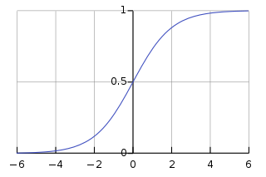
Přeložení součtu
Funkce sigmoid na součet
Vrátí aktivaci do intervalu 0-1

Slide 13
Porovnání výsledku
Tréning na kompletních datech
  Vstup i výstup
  Probíhá úprava sítě
Test na datech bez výsledků
  Výstup určuje účinnost
  Bez úprav
Využívání
  Neexistují očekávané výstupy
  Snad to funguje

Slide 14
Upravení sítě (back propagation)
Vypočítání vlivů
Zmenšování nefunkčnosti

Slide 15
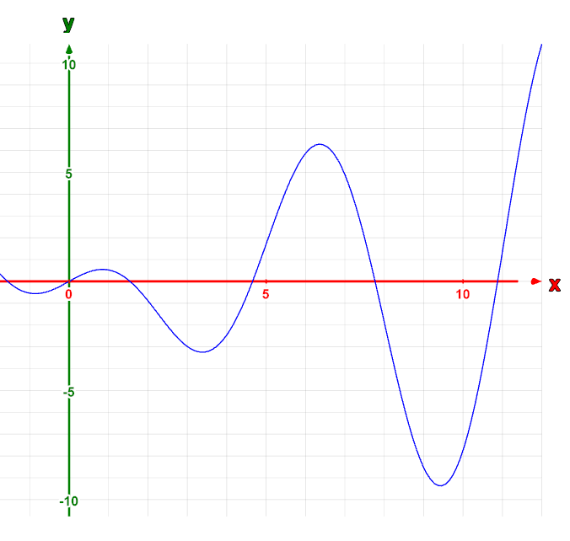
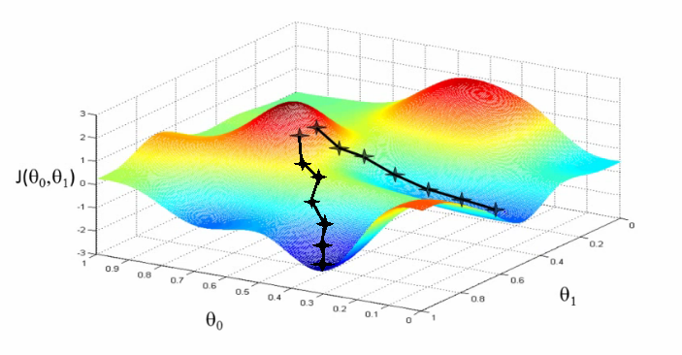
Loss funkce (Chyba)
Jak moc se síť mýlí
Hledám minimum

Slide 16
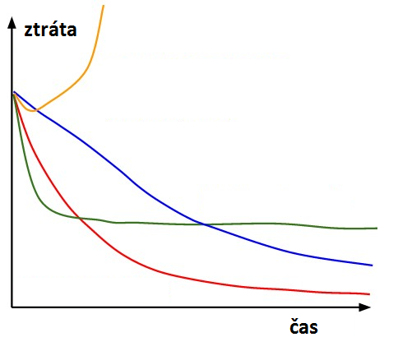
Postup učení

Slide 17
Výsledek
Funkční síť
Pouze jeden problém
Závislé na datech

